Slide 1
BH17 – 조도센서 실습
2026.01.21

Slide 2
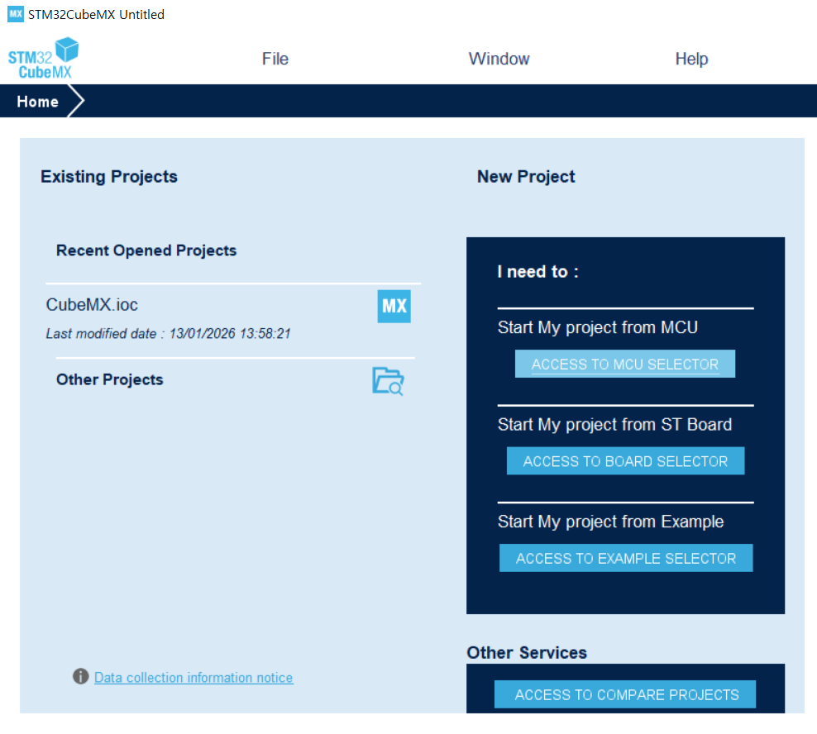
Project 생성
STM32CubeMX 실행 후 "ACCESS TO MCU SELECTOR” 선택

Slide 3
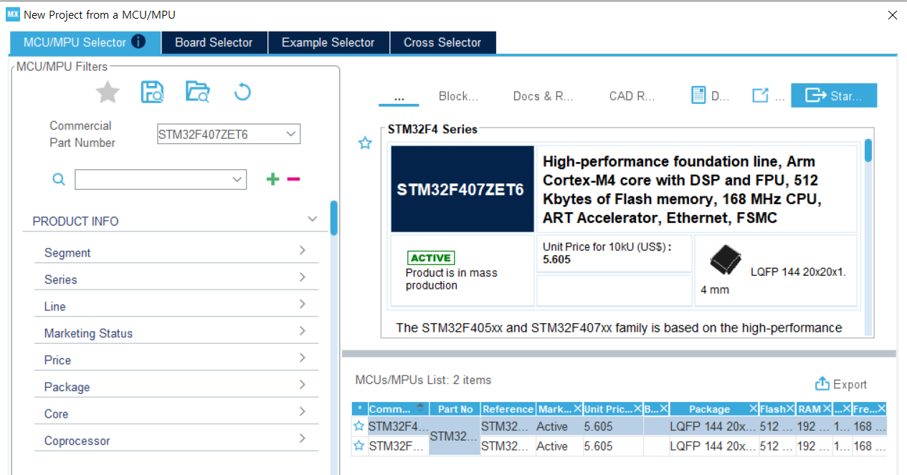
Project 생성
STM32F407ZET6 선택 후 "Start Project” 클릭

Slide 4
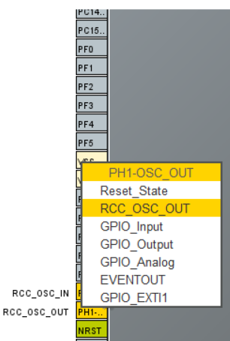
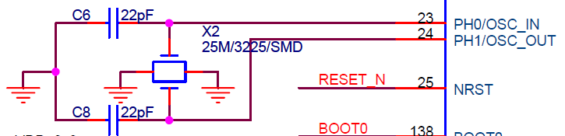
Project 생성
HSE(25MHz) 핀 설정 – 회로도 참조
HSE : PH0-OSC_IN, PH1-OSC_OUT

Slide 5
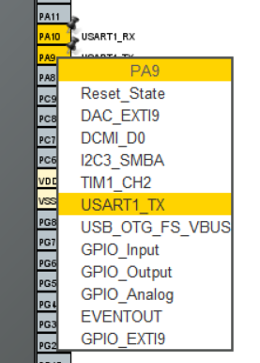
Project 생성
USART1핀 설정 – 회로도 참조
UART1 : PA9-USART1_TXD, PA10-USART1_RXD

Slide 6
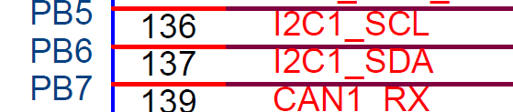
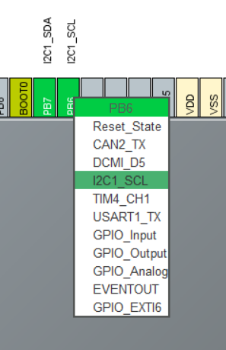
Project 생성
I2C 핀 설정 – 회로도 참조
I2C : PB6-I2C1_SCL, PB7-I2C1_SDA

Slide 7
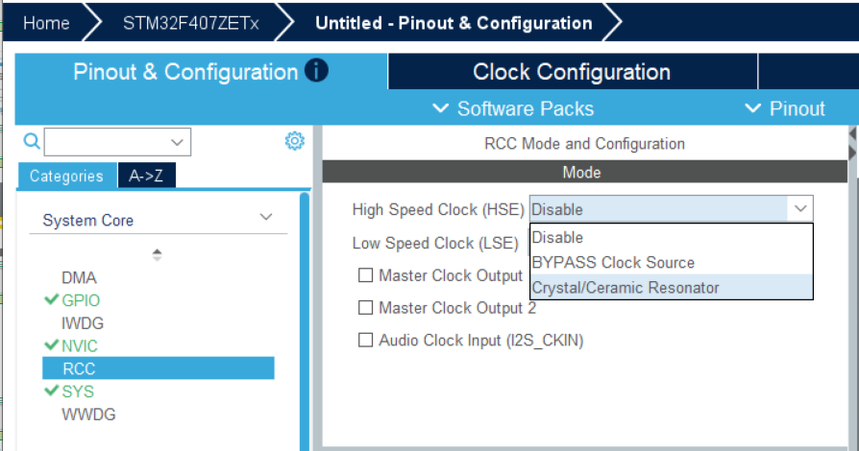
Project 생성
System Core -> RCC에서 HSE 활성화 -> Crystal/Ceramic Resonator 선택

Slide 8
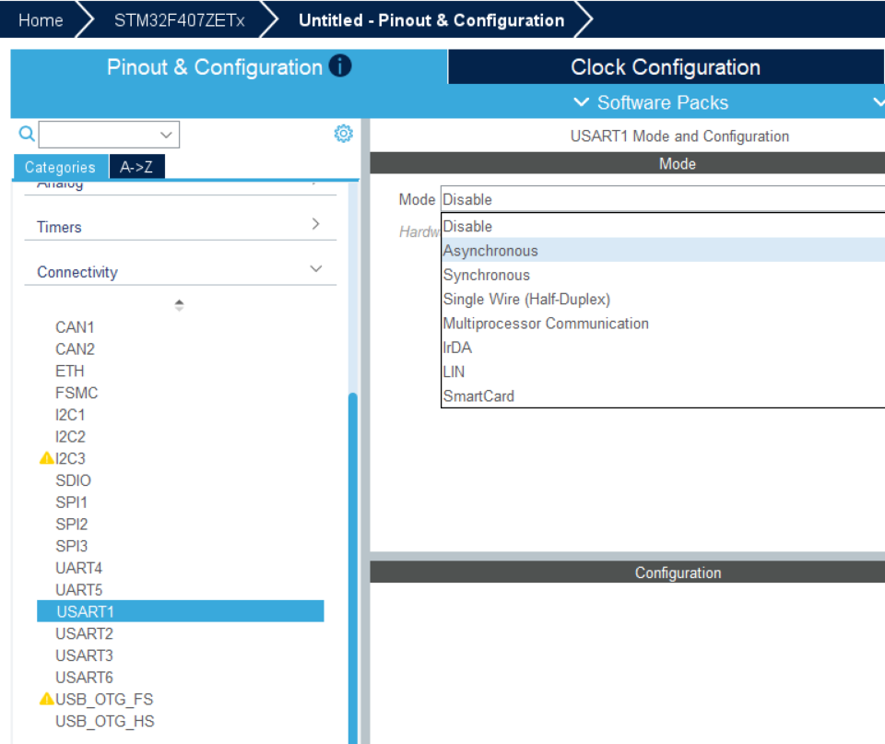
Project 생성
Connectivity -> USART1 -> Asynchronous 선택

Slide 9
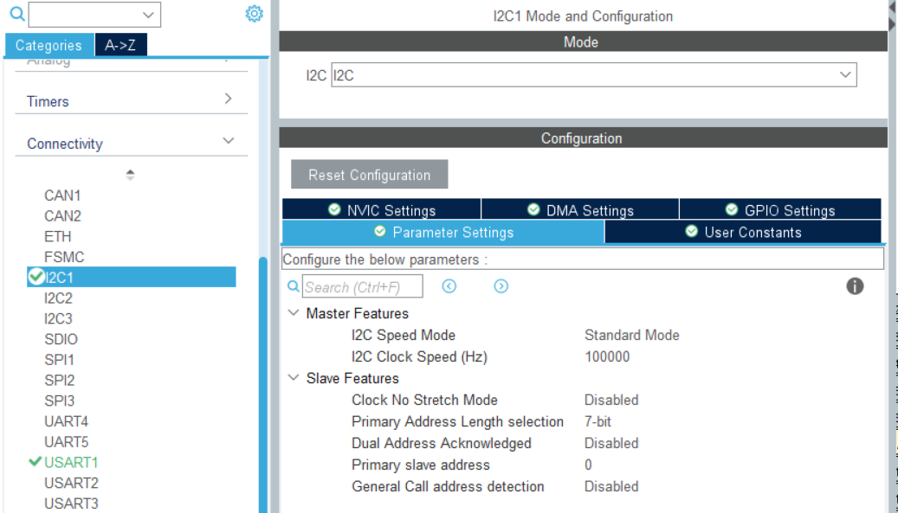
Project 생성
Connectivity -> I2C1 -> Mode -> I2C 선택

Slide 10
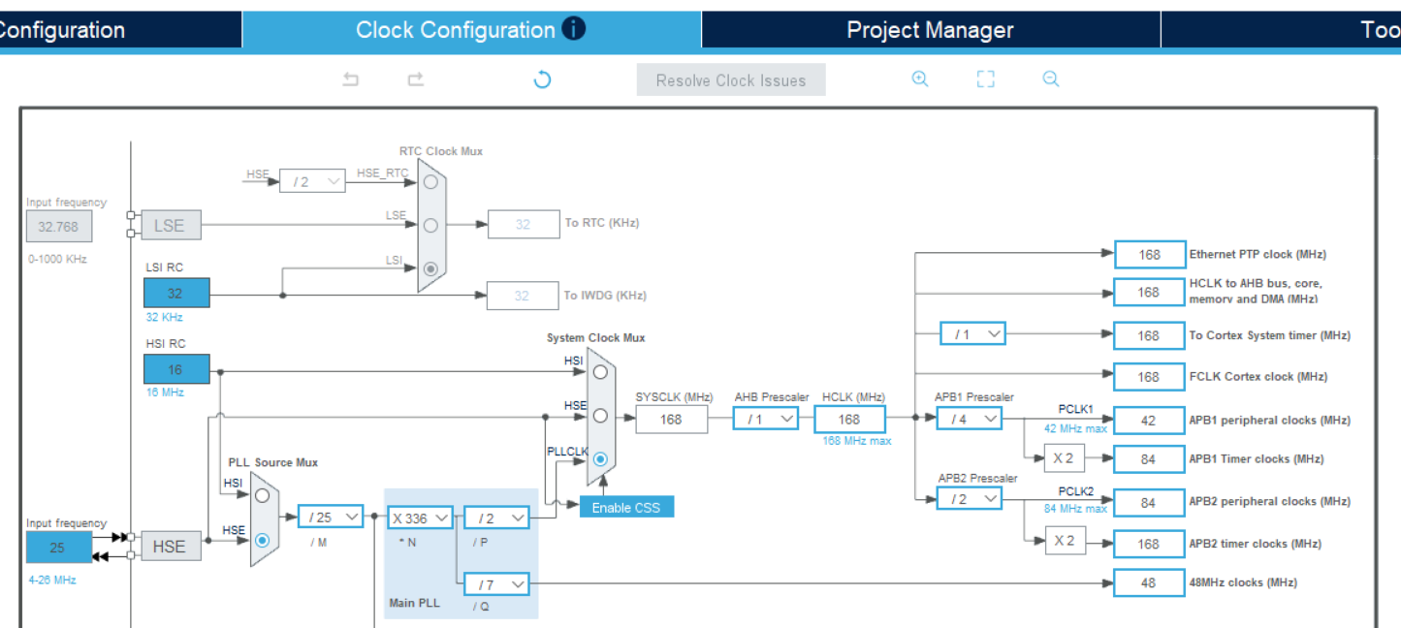
Project 생성
Clock Configuration 클릭 -> Yes 클릭

Slide 11
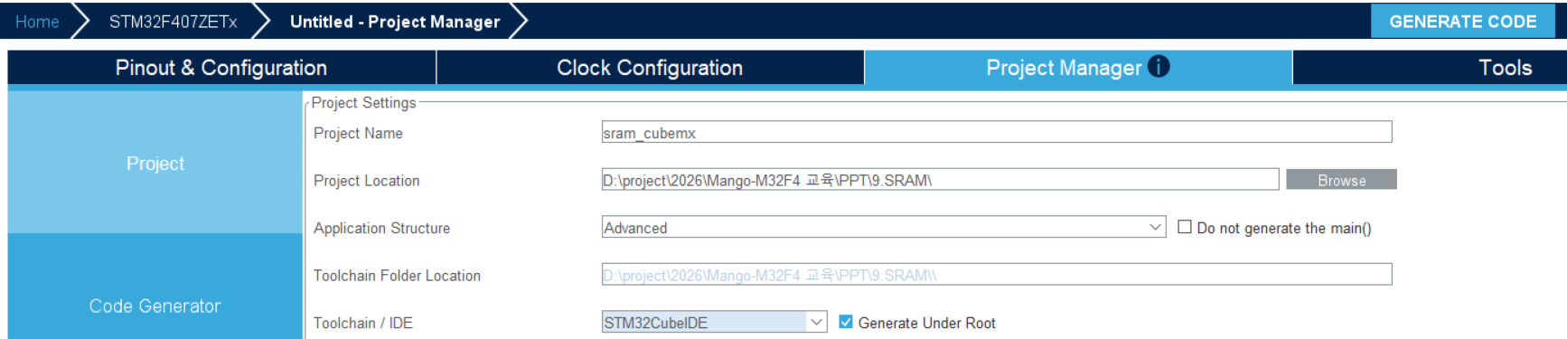
Project 생성
Project Manager에서 Project Name 기입, IDE를 STM32CubeIDE로 선택 후 GENERATE CODE 클릭

Slide 12
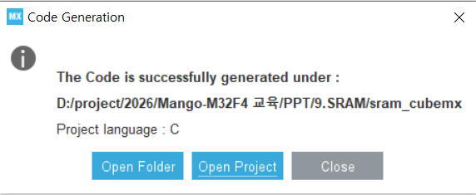
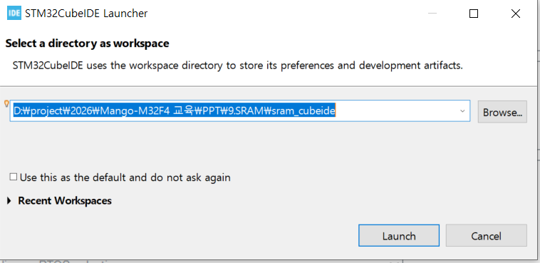
Project 생성
Open Project 클릭하여 STM32CubeIDE 실행, workspace는 CubeMX와 다른 폴더로 지정

Slide 13
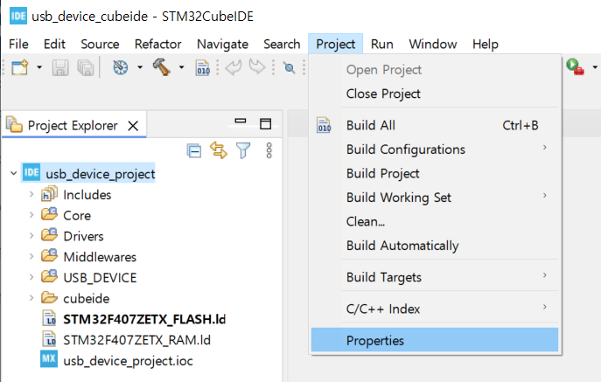
BIN 파일 생성 설정
STM32CubeProgrammer로 시리얼 다운로드하기 위해서는 BIN파일이 필요.
Project -> Properties 클릭

Slide 14
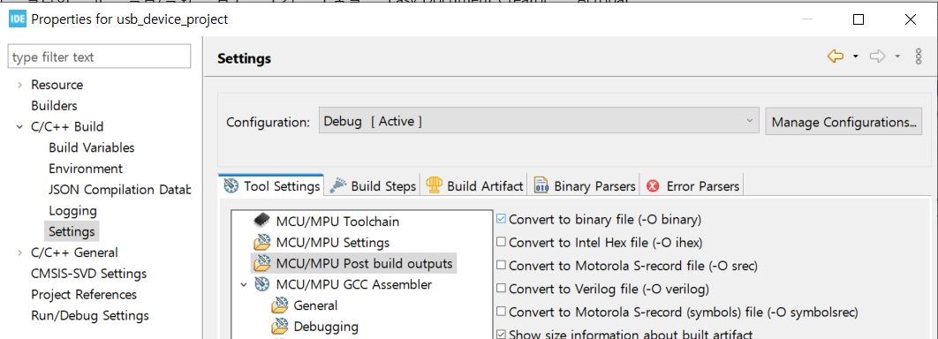
BIN 파일 생성 설정
C/C++ Build -> Settings -> Tool Settings -> MCU/MPU Post build outputs => Convert to binary file(-O binary) 클릭.

Slide 15
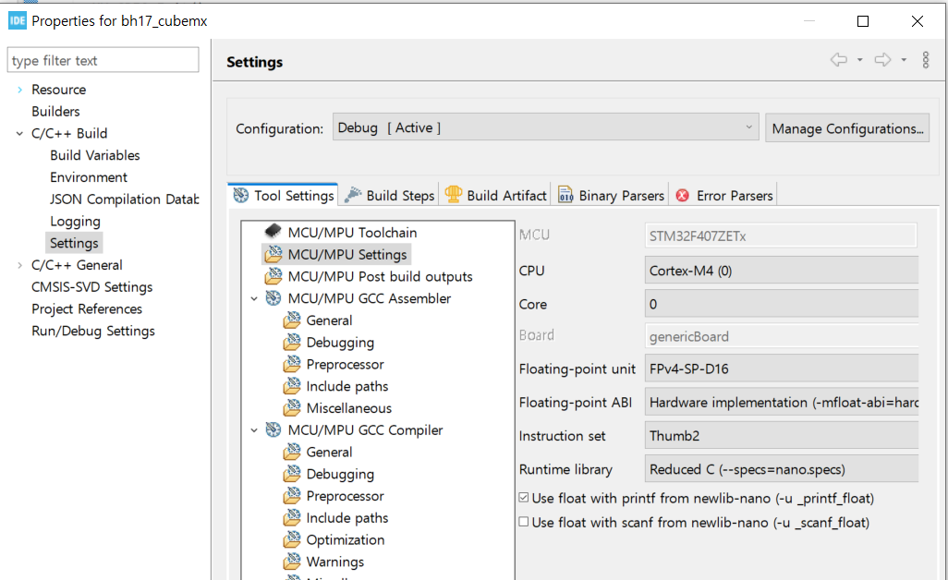
빌드 설정
C/C++ Build -> Settings -> Tool Settings -> MCU/MPU Settings => Use float with printf from newlib-nano(-u _printf_float) 클릭.

Slide 16
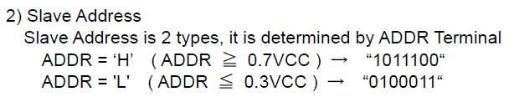
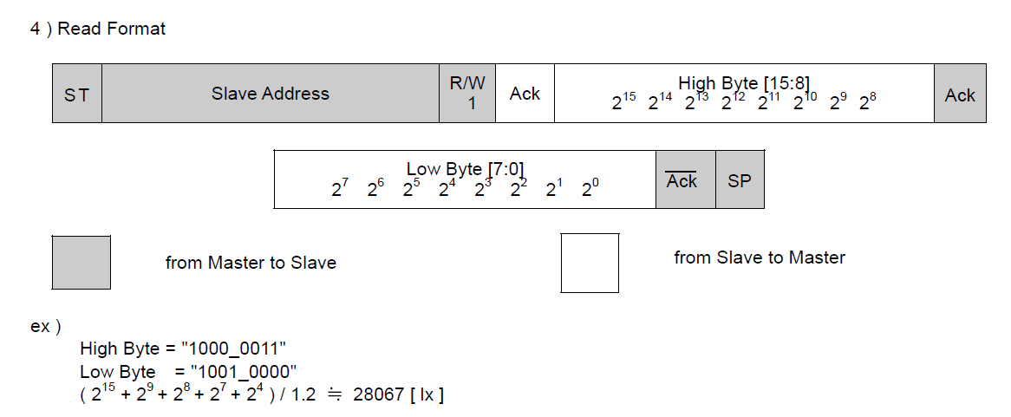
BH17 데이터시트
Slave Address : 0x23
LUX 계산

Slide 17
Code 수정
UART1으로 로그를 내 보내기 위해 아래 코드 추가 : core/src/main.c
/* Private user code ---------------------------------------------------------*/
/* USER CODE BEGIN 0 */
#define hUART huart1
int _write( int32_t file , uint8_t *ptr , int32_t len )
{
/* Implement your write code here, this is used by puts and printf for example */
for ( int16_t i = 0 ; i < len ; ++i )
{
HAL_UART_Transmit( &hUART, ptr++, 1, 100);
}
return len;
}
/* USER CODE END 0 */
/**
* @brief The application entry point.
* @retval int
*/
int main(void)
{

Slide 18
Code 수정
BH17의 slave address는 0x23이다.
/* Private define ------------------------------------------------------------*/
/* USER CODE BEGIN PD */
#define AL_BH17_SLAVE_ADDRESS (0x23 << 1)
/* USER CODE END PD */
static uint8_t SENSOR_AL_BH17_Read_Bytes(uint8_t devAddr, uint8_t length, uint8_t *data)
{
HAL_StatusTypeDef i2cRW_status;
i2cRW_status = HAL_I2C_Master_Receive(&hi2c1, devAddr, data, length, 1000);
if(HAL_OK != i2cRW_status)
{
printf("Read error:%d\r\n", i2cRW_status);
return 0;
}
return length;
}
static int8_t SENSOR_AL_BH17_Write_Bytes(uint8_t devAddr, uint8_t length, uint8_t *data)
{
HAL_StatusTypeDef i2cRW_status;
i2cRW_status = HAL_I2C_Master_Transmit(&hi2c1, devAddr, data, length, 1000);
if(HAL_OK != i2cRW_status)
{
printf("Write error:%d\r\n", i2cRW_status);
return -1;
}
return 0;
}
/* USER CODE END 0 */

Slide 19
Code 수정
조도 값 2바이트를 읽어서 LUX로 변경하여 표시한다.
int main(void)
{
uint8_t dataVal[2];
uint16_t data16Val;
float alData;
/* USER CODE BEGIN 2 */
printf("I2C-BH17 test\r\n");
HAL_Delay(1000);
dataVal[0] = 0x10;
SENSOR_AL_BH17_Write_Bytes(AL_BH17_SLAVE_ADDRESS, 1, dataVal);
HAL_Delay(100);
/* USER CODE END 2 */
while (1)
{
HAL_Delay(1000);
SENSOR_AL_BH17_Read_Bytes(AL_BH17_SLAVE_ADDRESS, 2, dataVal);
data16Val = (dataVal[0] << 8) | dataVal[1];
printf("Data Val: 0x%04X\r\n", data16Val);
alData = (float)data16Val / 1.2;
printf("Lux: %f\r\n", alData);
}
}

Slide 20
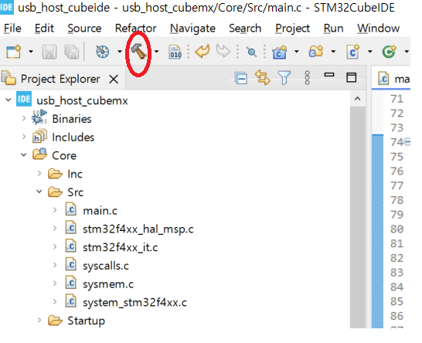
Build
아래 버튼 클릭하여 Build

Slide 21
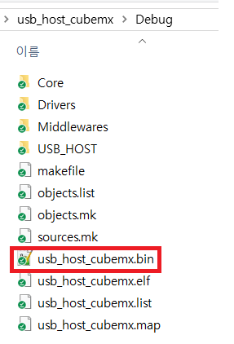
Build 결과물
빌드 결과물 이름은 [프로젝트 이름].bin이다.

Slide 22
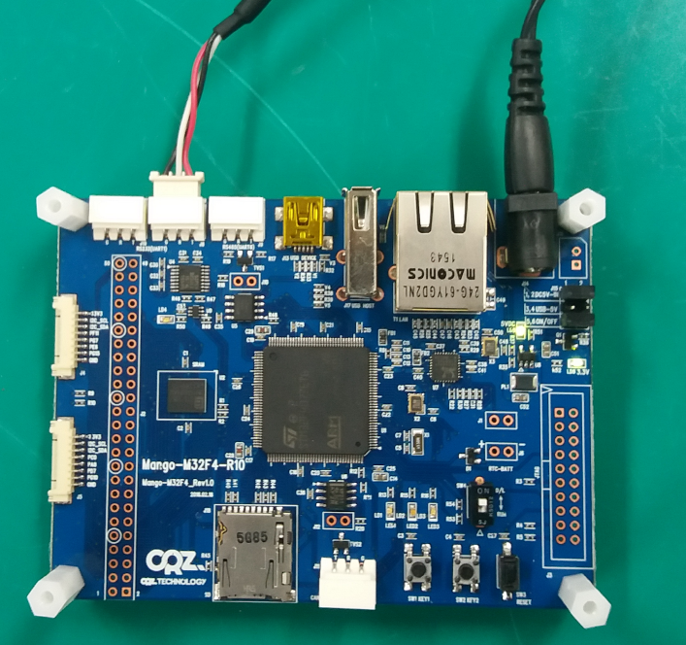
BIN 다운로드
UART1과 연결되어 있는 터미널(Teraterm) 종료.
Mango-M32F4를 다운로드 모드로 설정하고 SW3 리셋 키를 누른다.
5V/2A 어댑터
UART1
Boot Switch
D/L ON
Reset Key

Slide 23
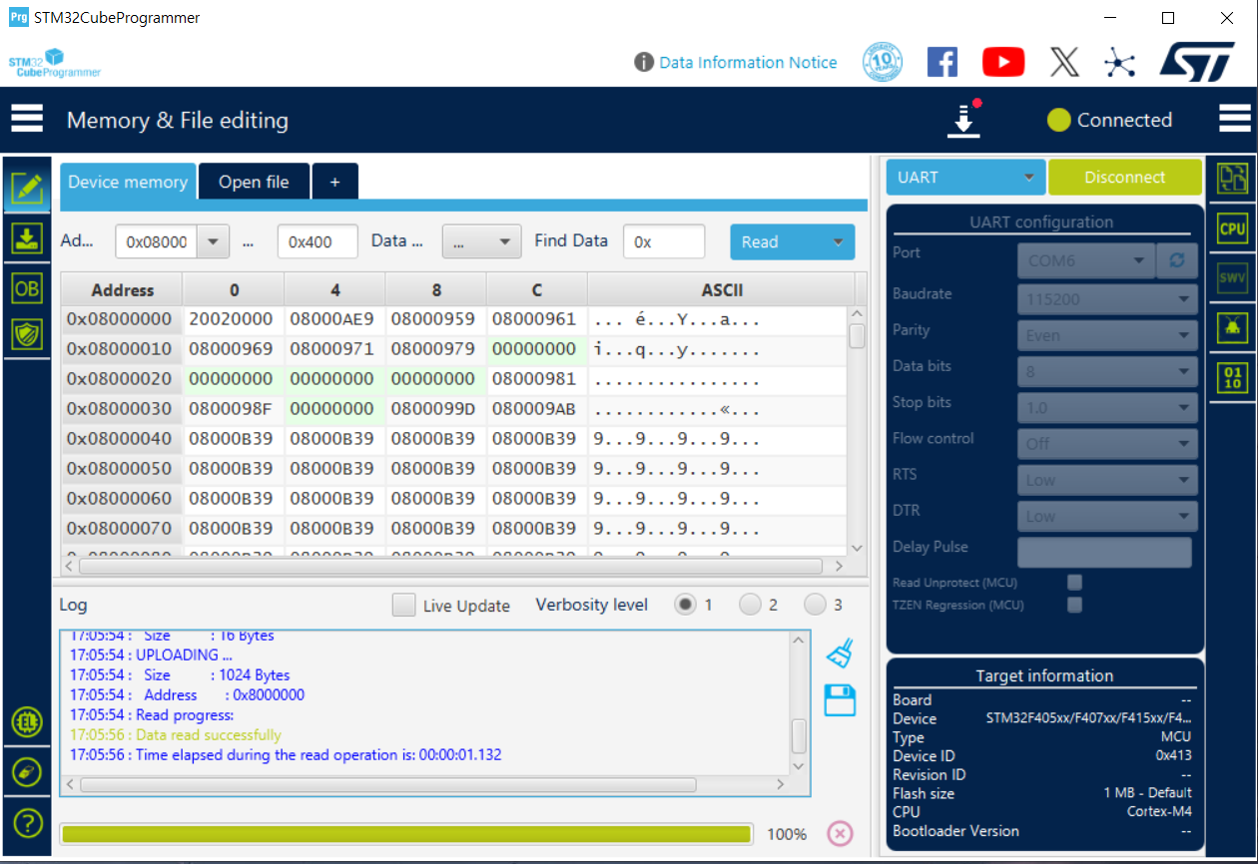
BIN 다운로드
STM32CubeProgrammer를 실행한다.

Slide 24
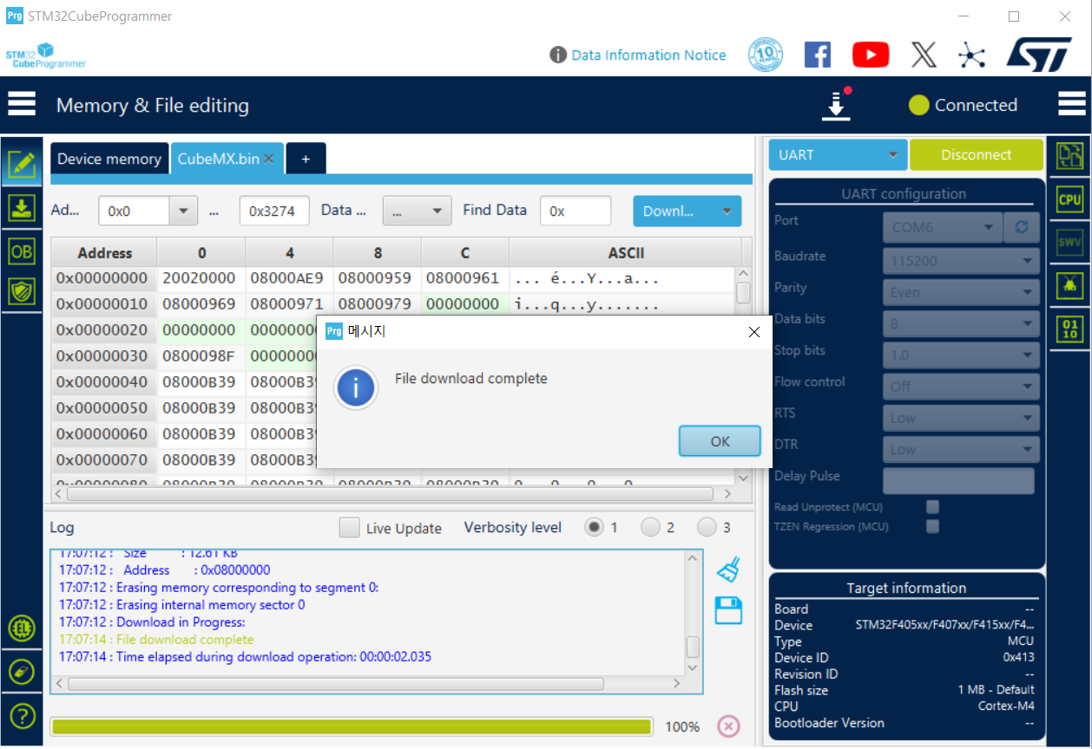
BIN 다운로드
빌드된 BIN 파일을 열어서 다운로드한다.

Slide 25
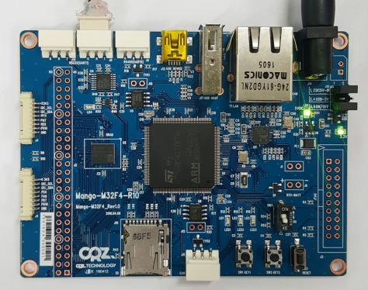
실행결과
STM32CubeProgrammer의 COM Port를 연결해제하고 터미널(Teraterm)을 실행한다.
Mango-M32F4를 실행모드로 설정하고 SW3 리셋 키를 누른다.

Slide 26
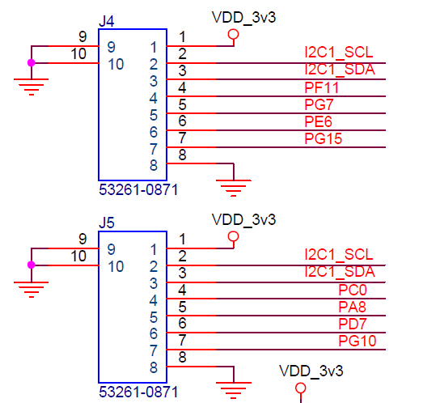
테스트 환경
CS-BH17 조도 센서를 Mango-M32F4 보드의 J4 혹은 J5에 8핀 커넥터를 이용하여 연결한다.

Slide 27
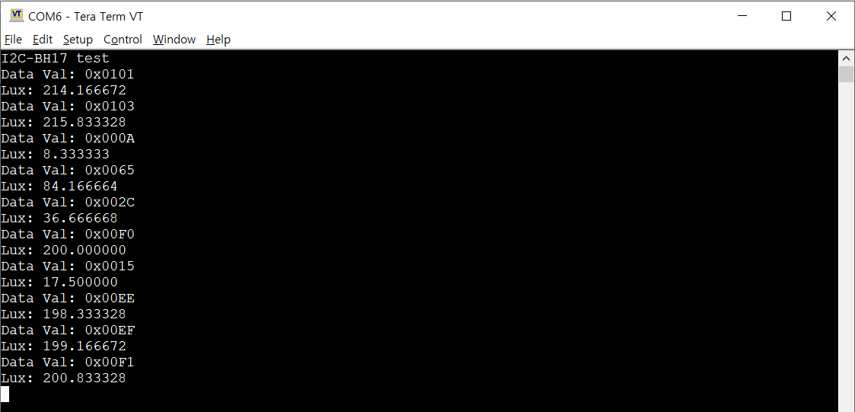
실행결과
CS-BH17 보드를 움직여 가며 조도가 변하는 것을 확인한다.

